Slide 1
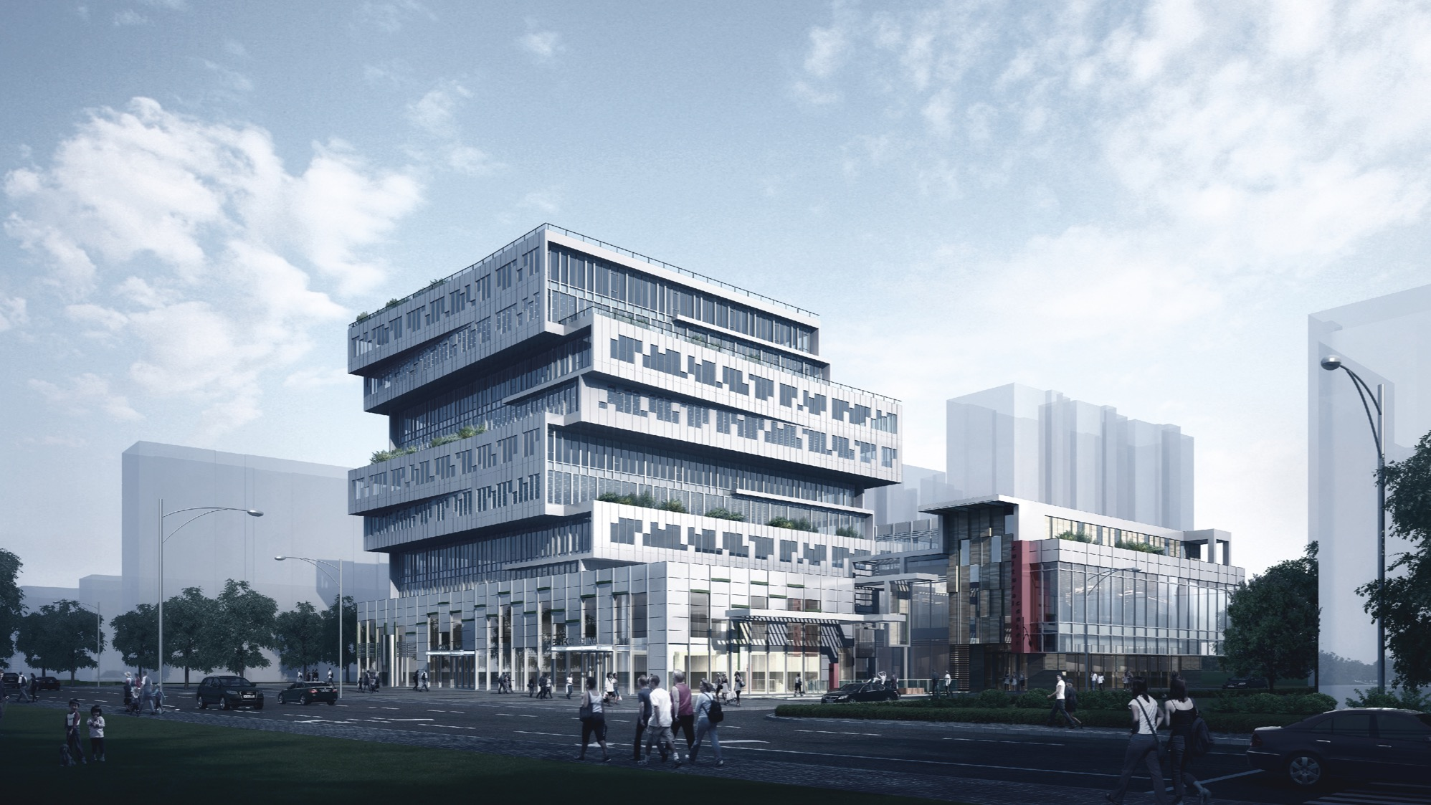
图像分割算法分享(二)
第二回合—走向实时
致力于人工智能基础研究与应用开发
分享人： 卜祥技

Slide 2
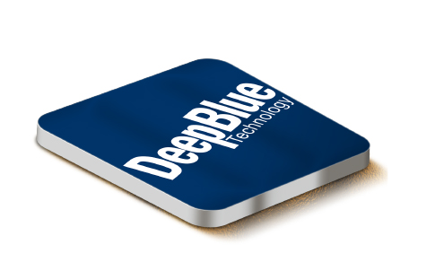
CONTENTS
1
概述
2
语义分割
3
实例分割

Slide 3
PART 01
概述

Slide 4
01
介绍
语义分割
BiSenet
实例分割
YOLACT
LightWeight Refinenet
DFANet
注：这里主要介绍近两年的算法，较早的Enet，ICNe等实时语义分割算法就不再介绍

Slide 5
PART 02
语义分割

Slide 6
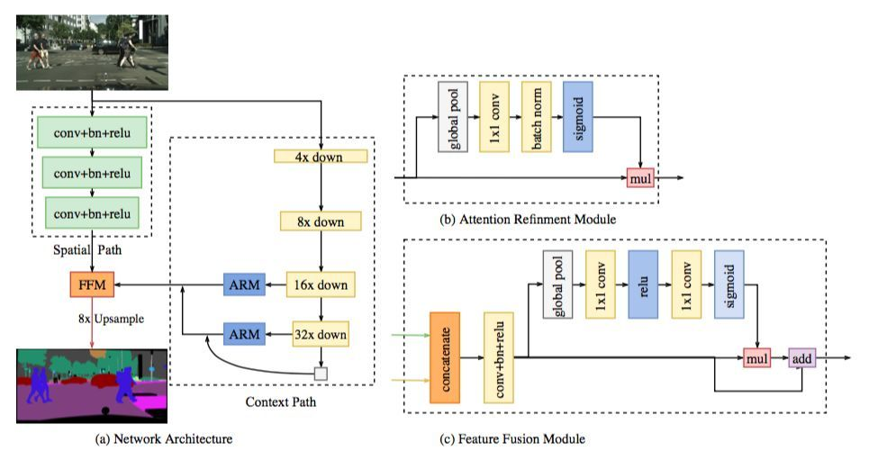
01
BiseNet
现有语义分割方法的问题：
位置信息和感受野两个对于分割结果非常关键的因素不能兼顾；
2. 实时语义分割方法多数采用较小的输入图片，导致大部分位置信息丢失。
BiseNet主要由两部分组成：spatial path 和 context path
spatial path : 采用stride=8的网络，保留了空间信息并且编码了丰富的位置信息；
context path：通过在Xception尾部添加全局平均池化的方式增大感受野

Slide 7
01
BiseNet
ARM模块用来调整各个阶段的特征，可以不用上采样就集成全部的语义信息
FFM层用来将富含位置信息的spatial path层和富含语义信息的context path结合在一起
结果：BiseNet在titian xp 上105FPS 且MIOU为0.684（cityscape数据集）

Slide 8
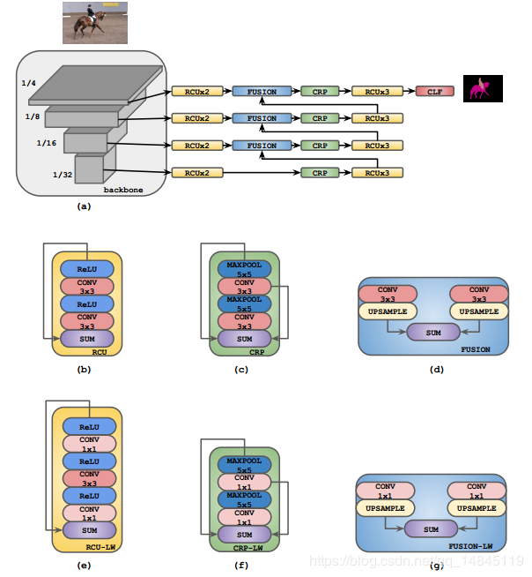
02
Light-Weight-RefineNet
RefineNet结构：
RefineNet使用经典的编码器-解码器架构，编码器的骨干网可以是任意图像分类特征提取网络，重点是解码器部分含有RCU、CRP、FUSION三种重要结构
RCU即residual convolutional unit（残差卷积单元），为经典ResNet中的residual block去掉batch normalisation部分，由ReLU和卷积层构成；
CRP为链式残差池化（chained residual pooling），由一系列的池化层与卷积层构成，以残差的形式排列；
FUSION部分则是对两路数据分别执行3*3卷积并上采样后求和SUM

Slide 9
02
Light-Weight-RefineNet
Light-Weight RefineNet改进方法：
替换3*3卷积为1*1卷积
省略RCU模块
使用轻量级骨干网
结果：在1080ti上约55fps, 在VOC上精度76.2-82%

Slide 10
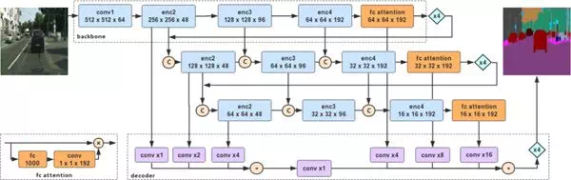
03
DFANet
采用encoder-decoder结构
采用轻量级backbone提高特征提取速度
为了缓解精度下降问题，增加多层特征融合来来充分提取提取神经网络高层特征信息
结果：1080P图片在titian xp 上100FPS以上，精度71.3%（cityscape数据集），可以部署在移动端

Slide 11
PART 03
实例分割

Slide 12
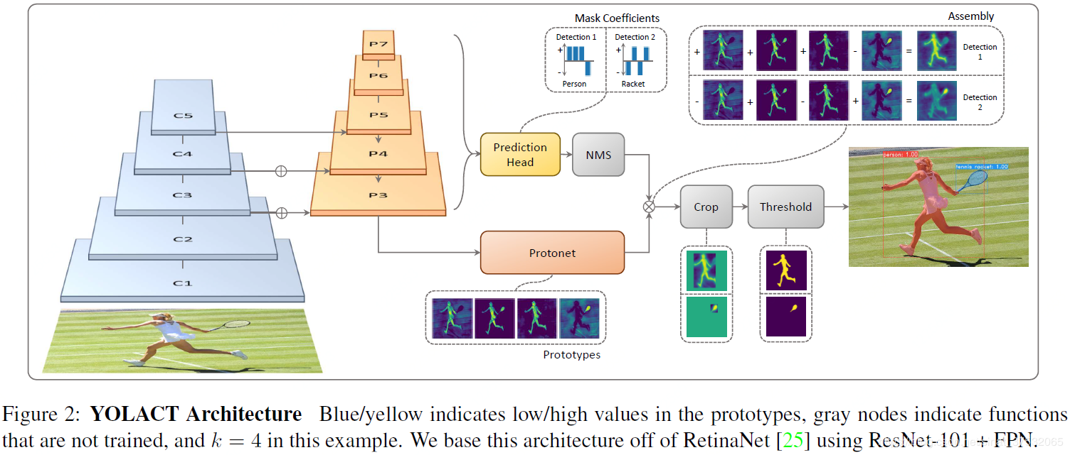
01
YOLACT
思路：通过在现有的one-stage型检测器上添加一个mask分支来达到实例分割的目的，并且这一过程不引入特征定位步骤
方法解读：通过两个并行的分支来完成实力分割任务：
第一个分支使用FCN去产生一系列独立于单一实例的原型mask；
第二个分支在检测分支上添加额外的头去预测mask系数，以用于编码一个实例在原型mask空间的表示；
最后，在NMS步骤后，通过将两分支的输出结果进行线性组合来得到最后的预测结果。
结果：在titian xp 上33FPS左右，精度29.8%（coco数据集），精度低主要原因是小目标分割效果不好，但是对大目标分割效果很好，甚至由于mask-rcnn

Slide 13
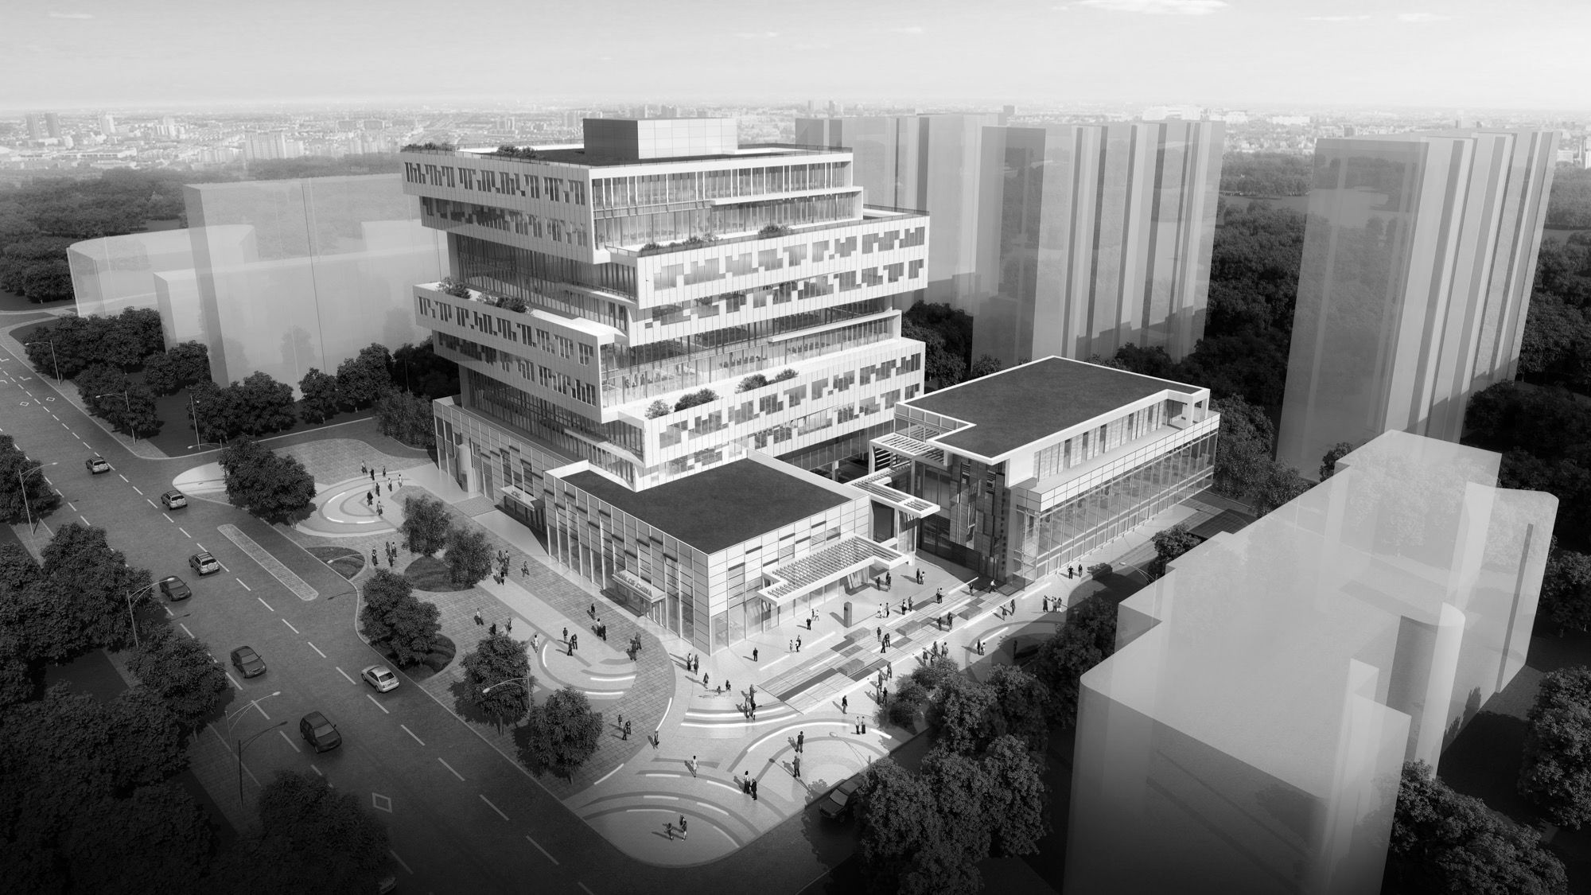
THANKS
找方案到深兰

